Slide 1
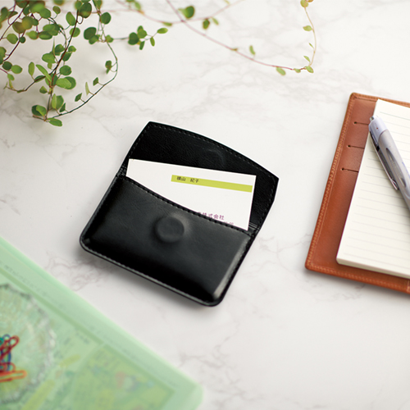
【提案書】
名刺カードケース
特徴
マグネット式ですので開閉がとっても便利で、見た目もシンプルなためビジネスシーンでも大活躍できる名刺カードケースです。名入れも可能ですのでオリジナルグッズ用にもおすすめです。
納期
納期スペース
仕様
素 材 ： PU・磁石
サイズ ： 72×110×12mm
包 装 ： 台紙付ポリ入
お見積
お見積りスペース

